Slide 1

Software quality assurance days
21 Международная конференция
по вопросам качества ПО
sqadays.com
Дмитрий Лапыгин
Performance Lab, Москва, Россия
«Shift Left» в тестировании для крупных/гос. заказчиков
Москва. 26–27 мая 2017

Slide 2


Дмитрий Лапыгин
В разработке с 1994
В SDLC c 1996
В тестировании с 2005
Основное направление - процессы SDLC и управление тестированием
«Shift Left» в тестировании для крупных и гос. заказчиков

Slide 3

Особенности крупных/гос. заказчиков
Организационные:
  Привлекаются различные организации – подрядчики
  Сложность горизонтальных коммуникаций
  Высокая степень бюрократизации
  Географическая распределённость
Технические:
  Недостаток экспертизы внутри организации
  Различные инструменты и практики у разных команд
  Сложности (пере)обучения
Документирование и отчетность:
  Отсутствие стандартов
  документирования текущих работ
  Различные требования по
  отчетности для разных проектов
  и разных команд
«Shift Left» в тестировании для крупных и гос. заказчиков
Notes:
Больше подрядных работ сдвинулось влево, что породило сложности для заказчика

Slide 4
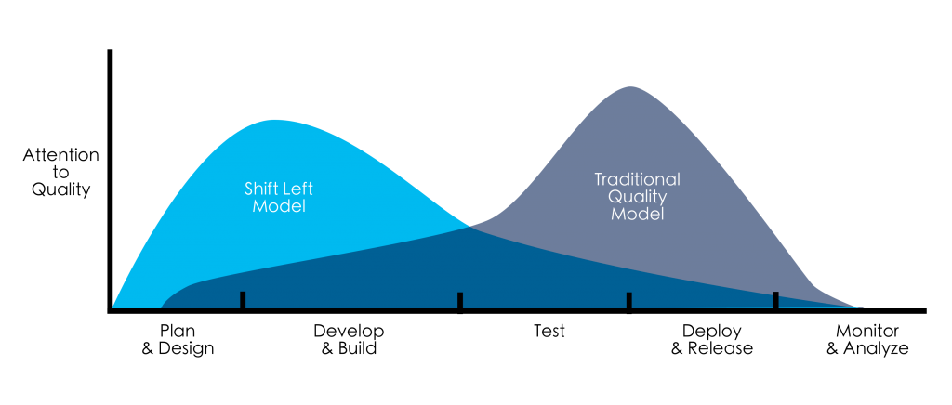
Классический «Shift Left»
Сдвиг влево
Управление качеством
Раннее обнаружение проблем
Не совместимо с водопадной моделью ЖЦ
Хорошо работает с Agile, DevOps, виртуализацией сервисов при тестировании
«Shift Left» в тестировании для крупных и гос. заказчиков

Slide 5
«Shift Left» в крупных (гос.) заказчиках
Управление подрядчиками
ПМИ
Много подрядчиков на разных стадиях проекта
Привычка к «водопадной» модели ЖЦ
Запаздывание с реакцией на проблемы ранних стадий ЖЦ
Сложности отслеживания изменений в проекте
«Shift Left» в тестировании для крупных и гос. заказчиков
Notes:
На самом деле управление качеством по-прежнему основывается в крупных бюрократических организациях на приемо-сдаточных испытаниях, но большое количество подрядчиков на стадии разработки требует проводить приемку результата «левее» тестирования

Slide 6

Как решали проблемы
Организационные:
  Проактивный – предложение
  своих вариантов решений заказчику
  Учет бюрократии в сроках работ
  Когнитивные практики
  Вебинары для обучения команд в других
  городах
Технические:
  Постепенное вовлечение сотрудников заказчика и передача экспертизы
  Предложение готовых практик на основе свободного ПО
Документирование и отчетность:
  Предложение своих практик документирования и отчетности
«Shift Left» в тестировании для крупных и гос. заказчиков
Notes:
Заказчиком выступает бизнес, часто далекий от проблем разработки. Для комфортного «сдвига влево» ему нужно предлагать готовые решения

Slide 7


Применяемые практики
Связь с требованиями:
  Управление требованиями – от тестирования
  Выделение типа низкоуровневых требований
  для связи с тест-кейсами
Технические:
  Использование единого репозитория управления тестированием и требованиями
  Свободное ПО и/или лицензии заказчика
  для автоматизированного тестирования
  Интеграция различных средств
  тестирования
  2 интерфейса для работы в
  (не)защищенной среде
Документирование и отчетность:
  Предложение своих практик отчетности и их адаптация для единого репозитория управления тестированием
«Shift Left» в тестировании для крупных и гос. заказчиков
Notes:
С учетом импортозамещения и традиционной неготовности тратиться на инструменты разработки при «сдвиге влево» надо быть готовым работать с разными решениями и интегрировать их

Slide 8

Результаты
Требования:
  Управление требованиями без
  больших трудозатрат
Тестирование:
  Автоматизированное и ручное тестирование может выполняться как нами, так и командой заказчика
  Разные виды тестирования - разные команды - разные инструменты – единое управление и отчетность
  Успешно используется удалённое обучение
  Регулярно выполняется нагрузочное тестирование
  Привязано к релизной практике
Документирование и отчетность:
  «Shift Left» позволяет заказчику видеть тестирование на всех этапах
  Отчетность представляет как общую картину, так и детали по командам и видам тестирования
«Shift Left» в тестировании для крупных и гос. заказчиков

Slide 9

На что обратить внимание
Требования:
  2-3 типа требований, только 1 связан с тестированием
  Требования – на основе тестирования
Дефекты:
  Заказчик может обходиться без дефектов
Тестирование:
  Мы создаем – заказчик использует
  Адресное обучение заказчика вместо подробной документации
  Распределение (железа и др. ресурсов) по видам тестирования
Документирование и отчетность:
  Ловушка «2 в 1» - документирование неизбежно + требуется реальная работа
  Предлагайте свои варианты отчетов
  Используйте с пользой утвержденные документы
«Shift Left» в тестировании для крупных и гос. заказчиков

Slide 10

Итоги применения “Shift Left”
Требованиями управляют и используют их в тестировании
Разные виды тестирования дают
общую итоговую картину по текущему состоянию
Больше внимания тестированию на ранних этапах
Отчетность по тестированию стандартизована под заказчика
Снизилось количество проблем взаимодействия
Увеличилась точность планирования и реализации
«Shift Left» в тестировании для крупных и гос. заказчиков

Slide 11
Спасибо!
Вопросы можно задать сейчас или по адресу
d.lapygin@pflb.ru
«Shift Left» в тестировании для крупных и гос. заказчиков

